Slide 1
Phân tích yêu cầu phần mềm và đặc tả hệ thống
BM CNPM – Khoa CNTT – HVKTQS
10/2012

Slide 2
Giới thiệu chung
Yêu cầu phần mềm
  Yêu cầu chức năng
  Yêu cầu của người sử dụng
  Yêu cầu hệ thống
  Đặc tả giao diện
  Tài liệu yêu cầu phần mềm
Qui trình xác định yêu cầu
  Nghiên cứu tính khả thi
  Phân tích yêu cầu
  đặc tả yêu cầu
  Kiểm chứng yêu cầu
Các phương pháp mô hình hóa
  DFD
  ER
  OO

Slide 3
Yêu cầu phần mềm
Khái niệm: Yêu cầu hệ thống là các mô tả dịch vụ mà được cung cấp bởi hệ thống và các ràng buộc khi vận hành (operational constraints).
Thể hiện nhu cầu của người sử dụng đối với hệ thống

Slide 4
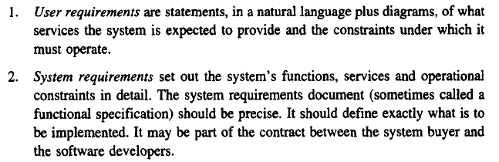
Phân loại

Slide 5
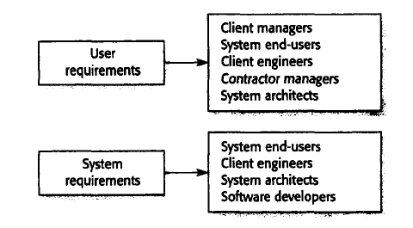
Các nhân tố liên quan

Slide 6
Yêu cầu hệ thống
Yêu cầu chức năng
Yêu cầu phi chức năng
Yêu cầu miền ứng dụng (Domain requirements).

Slide 7
Yêu cầu chức năng
Yêu cầu chức năng mô tả hệ thống sẽ làm gì.
Mô tả các chức năng hoặc các dịch vụ của hệ thống một cách chi tiết.
Đặc điểm của yêu cầu chức năng:
  Tính mập mờ, không rõ ràng của các yêu cầu: Xảy ra khi các yêu cầu không được xác định cẩn thận.
  Tính hoàn thiện và nhất quán (complete and consistent): Chứa tất cả các mô tả chi tiết và không có sự xung đột, đối ngược giữa các yêu cầu.

Slide 8
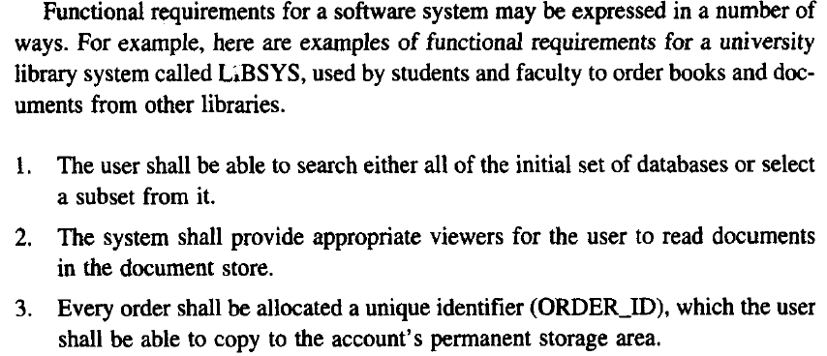

Ví dụ

Slide 9
Yêu cầu phi chức năng
Yêu cầu này không đề cập trực tiếp tới các chức năng cụ thể của hệ thống, thường định nghĩa các thuộc tính như: độ tin cậy, thời gian đáp ứng …và các ràng buộc của hệ thống như: khả năng của thiết bị vào/ra, giao diện …
Các yêu cầu này có thể là hạn chế hơn những yêu cầu chức năng. Nhưng nếu nó không được thoả mãn thì hệ thống sẽ không sử dụng được.
Các yêu cầu này xuất hiện là do yêu cầu của người sử dụng, ràng buộc về ngân sách, các chính sách của tổ chức sử dụng hệ thống….
Phân loại các yêu cầu phi chức năng như sau:
  Các yêu cầu về sản phẩm xác định ứng xử của sản phẩm như: hiệu năng, khả năng sử dụng, độ tin cậy, không gian, linh động … của sản phẩm
  Các yêu cầu về tổ chức: các yêu cầu này được lấy từ những chính sách và quy tắc của khách hàng hoặc tổ chức sử dụng hệ thống như: chuyển giao, cài đặt và hợp chuẩn
  Các yêu cầu ngoài: được xác định từ các tác nhân ngoài của hệ thống như: tương thích, hợp quy tắc, luật, riêng tư và an toàn.

Slide 10
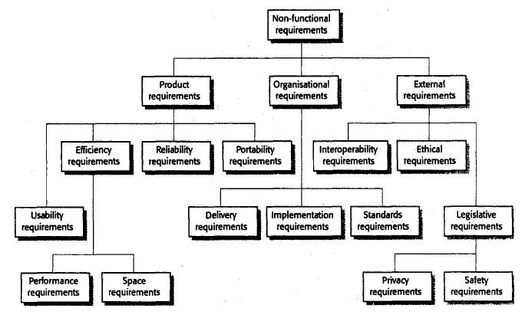
Phân loại yêu cầu phi chức năng

Slide 11
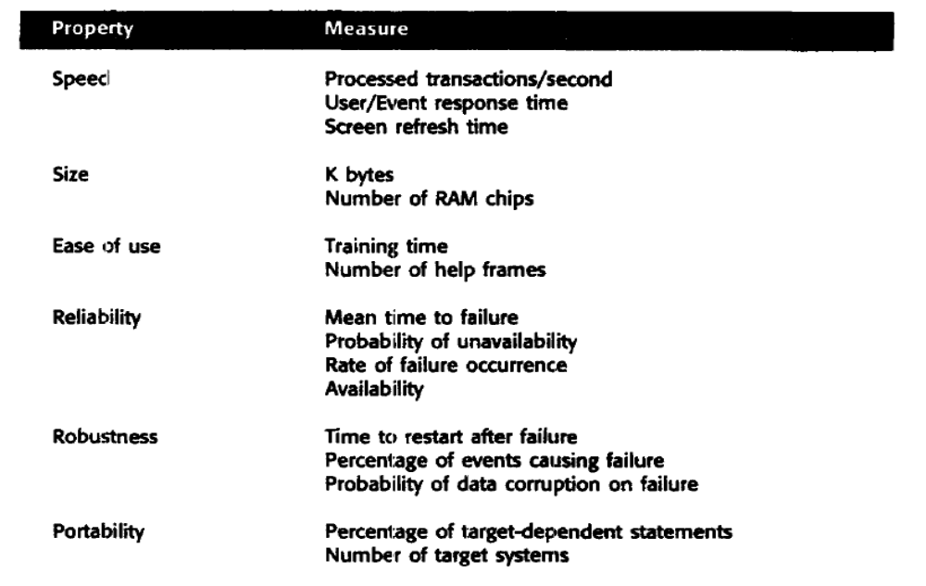
Đo lường yêu cầu phi chức năng

Slide 12
Yêu cầu miền ứng dụng
Được xác định từ miền ứng dụng của hệ thống và phản ánh các thuộc tính và ràng buộc của miền ứng dụng.
Nó có thể là yêu cầu chức năng hoặc phi chức năng.
Nếu không được thoả mãn -> có thể hệ thống sẽ không làm việc được.
Một số vấn đề liên quan đến yêu cầu miền ứng dụng:
  Khả năng có thể hiểu được: các yêu cầu được biểu diễn dưới ngôn ngữ của lĩnh vực ứng dụng.
  Các chuyên gia hiểu biết về lĩnh vực của họ nhưng không xác định được yêu cầu miền ứng dụng một cách rõ ràng, mang tính kỹ thuật.

Slide 13
Các kỹ thuật đặc tả yêu cầu hệ thống
Ngôn ngữ tự nhiên thường được sử dụng để viết đặc tả yêu cầu hệ thống cũng như yêu cầu của người sử dụng. Tuy nhiên thường gặp một số vấn đề sau:
  Không rõ ràng: Ngôn ngữ tự nhiên có bản chất là mập mờ nên để đạt được yêu cầu trên là rất khó khăn.
  Quá mềm dẻo (overflexible): có nhiều cách khác nhau để đặc tả 1 vấn đề.
  Thiếu khả năng mô-đun hoá (hard to modularise): cấu trúc của ngôn ngữ tự nhiên không tương xứng với cấu trúc của các yêu cầu hệ thống.
Vì những lý do này mà đặc tả bằng ngôn ngữ tự nhiên thường gây khó hiểu.
Do ngôn ngữ tự nhiên có những hạn chế, nên ta có thể sử dụng một số phương pháp sau để đặc tả yêu cầu.
  Đặc tả bằng ngôn ngữ hướng cấu trúc
  Đặc tả dựa biểu mẫu (Form-based)
  Biểu đồ trình tự

Slide 14
Các kỹ thuật đặc tả yêu cầu hệ thống
Đặc tả bằng ngôn ngữ hướng cấu trúc
- Sử dụng ngôn ngữ hướng cấu trúc sẽ yêu cầu người viết đặc tả tuân theo những mẫu được định nghĩa trước. Tất cả các yêu cầu đều được viết theo chuẩn và các thuật ngữ được sử dụng có thể bị hạn chế.
- Ưu điểm của phương pháp này là đạt được mức độ diễn tả cao nhất của ngôn ngữ tự nhiên nhưng mức độ đồng nhất lại bị lạm dụng trong các đặc tả.
Đặc tả dựa vào biểu mẫu
- Định nghĩa các chức năng hoặc thực thể, mô tả đầu vào và nơi xuất phát của nó, mô tả đầu ra và nơi nó sẽ đến.
- Chỉ rõ những thực thể cần thiết, các điều kiện trước và sau (nếu thích hợp), các ảnh hưởng của chức năng.
Biểu đồ trình tự
- Biểu đồ trình tự biểu diễn trình tự các sự kiện xảy ra khi người sử dụng tương tác với hệ thống.
- Nếu ta đọc biểu đồ này từ đầu đến cuối thì ta sẽ thấy được thứ tự của các hành động được thực hiện.

Slide 15
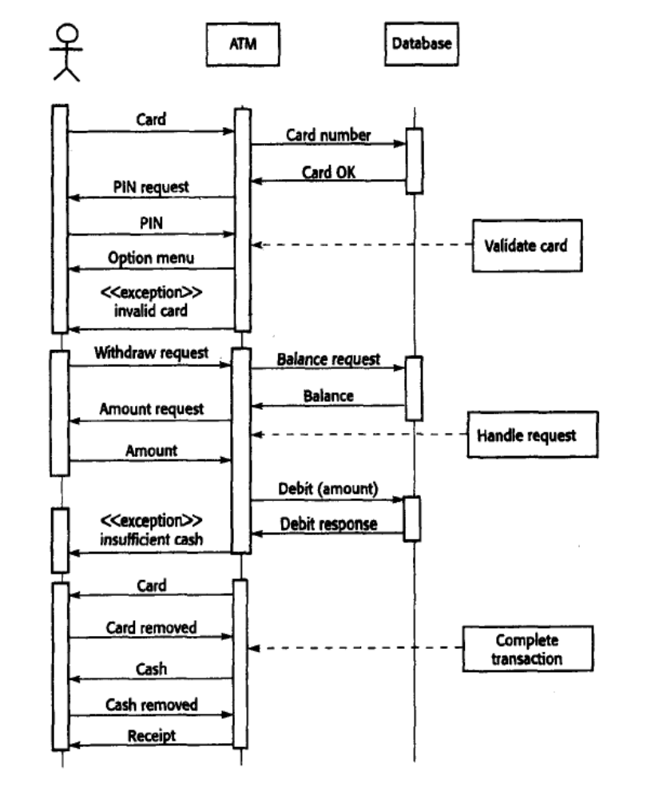
Ví dụ Biểu đồ trình tự

Slide 16
Tài liệu yêu cầu phần mềm
Tài liệu đặc tả yêu cầu là những yêu cầu chính thức về những gì cần phải thực hiện bởi đội phát triển hệ thống.
Tài liệu này nên bao gồm cả các định nghĩa về yêu cầu của người s/dụng và đặc tả y/cầu hệ thống.
Tài liệu này không phải là tài liệu thiết kế hệ thống. Nó chỉ thiết lập những gì hệ thống phải làm, chứ không phải mô tả rõ làm như thế nào.
Cấu trúc chung của tài liệu yêu cầu phần mềm
+Chuẩn IEEE/ANSI 830-1998 đưa ra cấu trúc gồm 5 mục chính

Slide 17
Cấu trúc 5 nội dung
Giới thiệu
  Mục đích của tài liệu yêu cầu
  Phạm vi sản phẩm
  Định nghĩa, từ khóa, viết tắt
  Tài liệu tham khảo
  Nêu tóm tắt Cấu trúc tài liệu
Mô tả tổng quan
  Mục đích SP
  Chức năng SP
  Đặc tính người sử dụng
  Các ràng buộc chung
  Giả thiết và sự phụ thuộc
Các yêu cầu cụ thể
Phụ lục
Chỉ mục

Slide 18
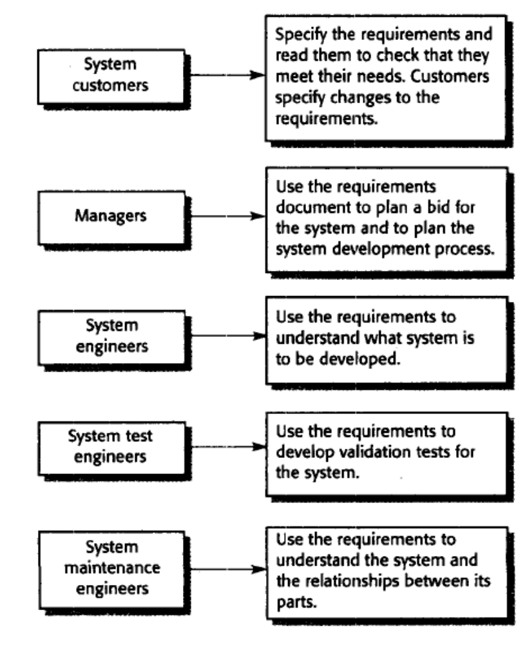
Những người sử dụng tài liệu

Slide 19
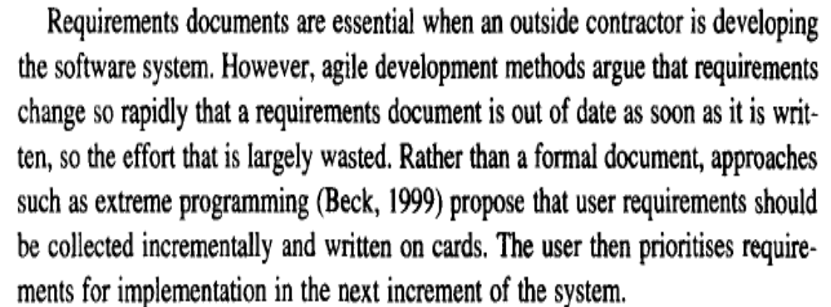
Suy nghĩ

Slide 20
Qui trình xác định yêu cầu
Mục tiêu của quy trình xác định yêu cầu là đưa ra các tài liệu yêu cầu của hệ thống.
Quy trình này biến đổi phụ thuộc vào miền ứng dụng, con người và tổ chức xây dựng yêu cầu.
Tuy nhiên, những quy trình này vẫn có chung một số hoạt động sau:
  Phát hiện yêu cầu, phân tích yêu cầu, đánh giá yêu cầu và quản lý yêu cầu.
Trong thực tế, các yêu cầu luôn luôn thay đổi, thậm chí ngay cả khi đang xây dựng hệ thống.
Thường sử dụng mô hình xoắn ốc để xác định các yêu cầu.
Mô hình này cho phép việc xác định yêu cầu và cài đặt hệ thống được thực hiện cùng lúc.
Kết quả của hoạt động này là các tài liệu yêu cầu phần mềm

Slide 21
Qui trình xác định yêu cầu
Gồm có 4 giai đoạn chính
  Nghiên cứu khả thi (Feasibility study)
  Phát hiện và phân tích yêu cầu (Requirements elicitation and analysis)
  Đặc tả yêu cầu (Requirement Specification)
  Thẩm định yêu cầu (Requirement Validation)
Quản lý yêu cầu?

Slide 22
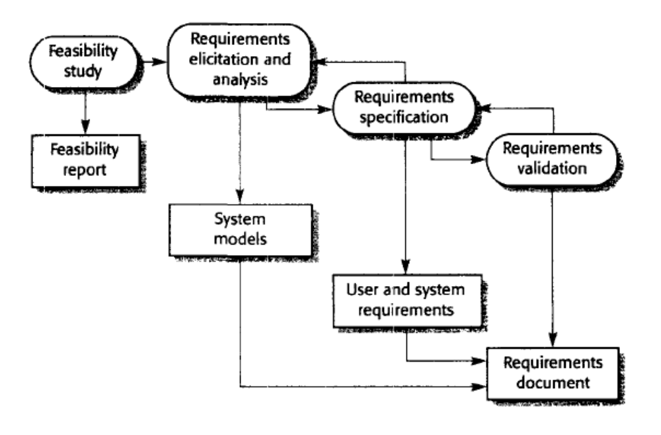
Qui trình xác định yêu cầu

Slide 23
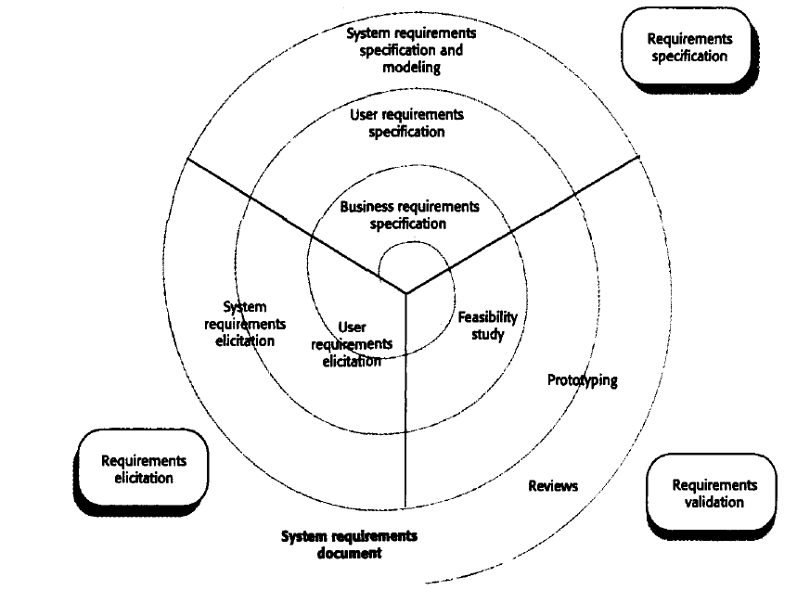
Quy trình xác định yêu cầu (cách nhìn khác)

Slide 24
1. Nghiên cứu khả thi (Feasibility study)
Liệu hệ thống đóng góp vào mục tiêu chung của toàn cơ quan?
Hệ thống có thể triển khai được sử dụng công nghệ hiện tại, với một giới hạn về chi phí và lịch trình?
Sự tích hợp của hệ thống?

Slide 25
1. Nghiên cứu khả thi (Feasibility study)
Cần đưa ra phương án phát triển và luận chứng sự khả thi
Thực hiện công việc này sẽ quyết định đưa ra 1 hệ thống đáp ứng được yêu cầu của khách hàng ->có tính khả thi cao nhất
Việc thực hiện công việc này phải nhanh và rẻ
Quyết định có tiếp tục phát triển theo phương án đó không
Chỉ khi dự án khả thi được chấp nhận, quá trình triển khai mới được bắt đầu
Nên phân loại phương án: phương án thấp, phương án trung bình, phương án cao
Phân tích khả thi thường tập trung vào các mặt:
+Khả thi về kinh tế: chi phí và hiệu quả, lợi ích cuối
+Khả thi về kỹ thuật: khả năng đáp ứng của kỹ thuật
+Khả thi về pháp lý: loại trừ sự vi phạm, xâm phạm
+Khả thi về hoạt động: vận hành trong môi trường cụ thể
+Khả thi về thời gian: thời gian hoàn thành

Slide 26
2. Các bước của Phát hiện và phân tích yêu cầu
Là bước khảo sát yêu cầu của khách hàng và người sử dụng về miền ứng dụng -> Phân tích thành t/liệu xác định các yêu cầu.
  Tài liệu phải phản ánh được mong muốn của khách hàng, được viết sao cho mọi người đều hiểu được
Phải chú ý cả những đối tượng khác nhau liên quan đến hệ thống như các kỹ sư, người quản lý nghiệp vụ, chuyên gia
Giai đoạn này bao gồm cả việc phát triển thử nghiệm 1 hay nhiều mô hình hệ thống khác nhau. Việc làm bản mẫu hệ thống có thể được thực hiện trong giai đoạn này
Quá trình này thường gặp khó khăn vì:
  Người SD (hoặc liên quan – stạkeholders) không biết thực sự cần gì từ hệ thống, thường trình bày theo cách riêng, có nhiều người có các yêu cầu khác và giống nhau
  Có thể bị ảnh hưởng bởi yếu tố chính trị do hoàn cảnh cụ thể của các tổ chức
  Môi trường kinh doanh biến động, thường xuất hiện các yêu cầu mới mà không dự báo trước
  Một số yêu cầu không thể định nghĩa được, không có công thức trước
Tiến trình này được bắt đầu bằng việc tìm hiểu lĩnh vực ứng dụng và kết thúc bằng việc thẩm định yêu cầu

Slide 27
2. Các bước tiến hành phát hiện và phân tích yêu cầu
Tìm hiểu miền ứng dụng
  Thu thập các yêu cầu
Phân loại các yêu cầu
Giải quyết xung đột
  Sắp ưu tiên
Kiểm tra yêu cầu

Slide 28
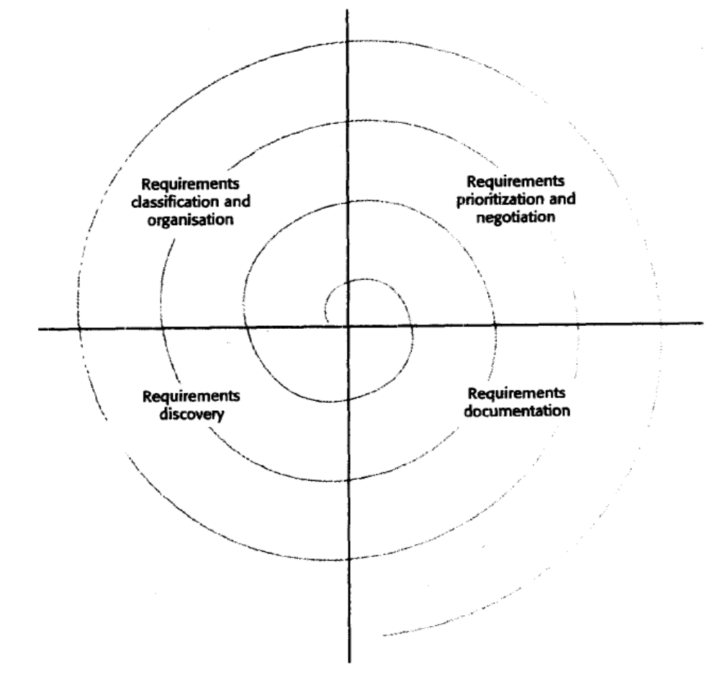
Phát hiện và phân tích yêu cầu

Slide 29
3. Đặc tả yêu cầu (Requirement Specification)
Mô tả chính xác và chi tiết yêu cầu của hệ thống để làm cơ sở cho giao kèo giữa khách hàng và người pt hệ thống
Thường phải sử dụng những công cụ đặc biệt
Việc lập tài liệu này thường được tiến hành song song với các thiết kế ở mức cao (thiết kế sơ bộ)
Khi viết tài liệu này, các sai sót trong xác định yêu cầu sẽ được phát hiện và sửa chữa

Slide 30
4. Thẩm định yêu cầu (Requirement validation)
Là việc xem xét các đặc tả yêu cầu có mô tả chính xác những gì đặt ra trong hệ thống có thể thực hiện được không?
Các lỗi trong tài liệu yêu cầu có thể dẫn tới rất nhiều công việc làm lại trong quá trình phát triển cũng như trong quá trình phần mềm được đưa vào sử dụng

Slide 31
Các lỗi thường gặp
Bỏ sót thông tin
Không nhất quán
Sai sự thật
Không rõ ràng

Slide 32
4. Thẩm định yêu cầu (Requirement validation)
Các thuộc tính cần thẩm định gồm:
  Tính đúng đắn,
  Tính nhất quán,
  Tính đầy đủ,
  Tính hiện thực
  Tính có thể kiểm chứng được

Slide 33
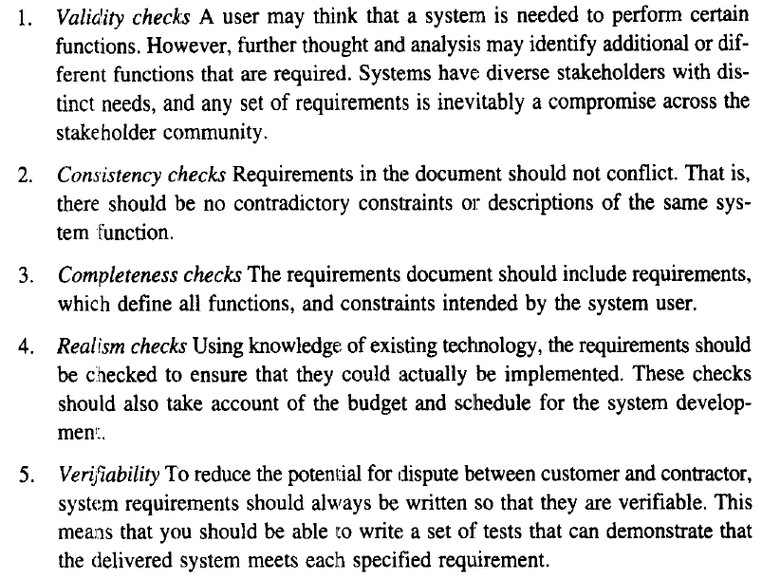
Thẩm định yêu cầu (chi tiết)

Slide 34
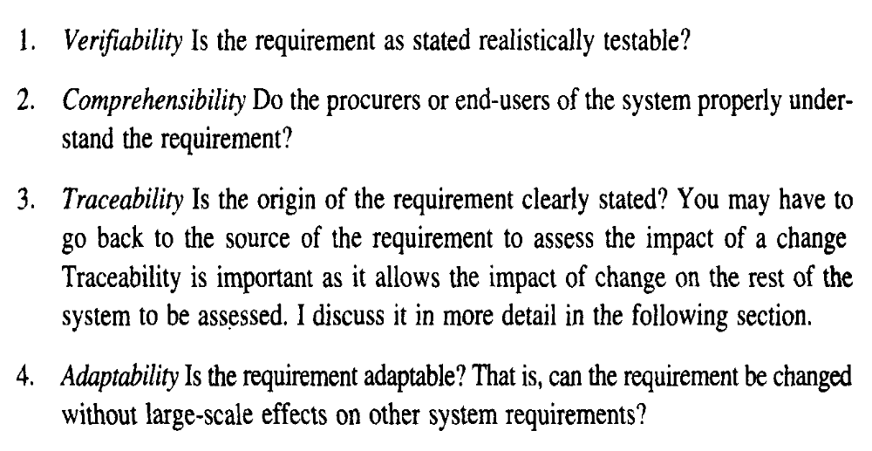
4. Thẩm định yêu cầu: Phản biện - review

Slide 35
Ai tham gia phản biện?
The author of the requirements document, someone who understands the needs of the client,
a person of the design team, and
the person(s) responsible for maintaining the requirements document.
It is also good practice to include some people not directly involved with product development, like a software quality engineer.

Slide 36
Kỹ thuật xác định phân tích yêu cầu
Tiếp cận định hướng cách nhìn (viewpoint-based)
Ghi nhận những cách nhìn khác nhau của những người liên quan và sử dụng nó vào tiến trình phát hiện yêu cầu và tổ chức các yêu cầu
Các góc độ khác nhau có thể được xem xét
  Từ nguồn hay đích tới của dữ liệu
  Từ khung làm việc
  Từ sự tiếp nhận dịch vụ

Slide 37
Kỹ thuật xác định phân tích yêu cầu
Xác định yêu cầu định hướng cách nhìn gồm 4 giai đoạn cơ bản
  Xác định viewpoint
  Cấu trúc viewpoint
  Làm tài liệu viewpoint
  Ánh xạ hệ thống viewpoint

Slide 38
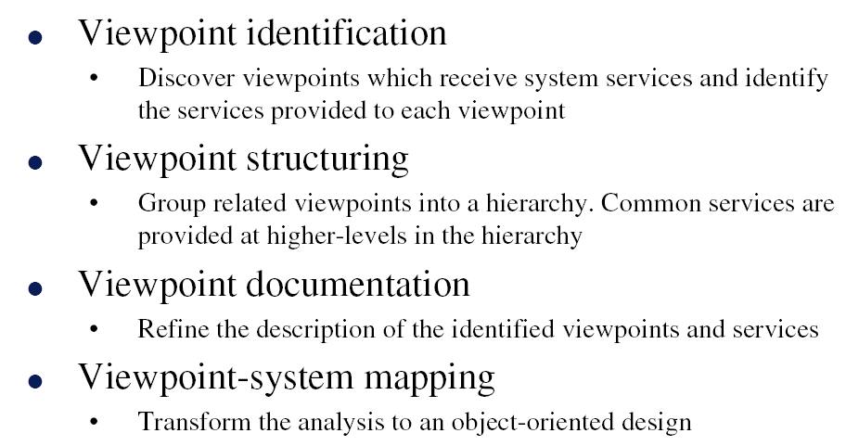
4 giai đoạn (chi tiết)

Slide 39
Kỹ thuật xác định phân tích yêu cầu
Kỹ thuật phân tích yêu cầu dựa trên mô hình
Được sử dụng rộng rãi để phân tích yêu cầu
Kỹ thuật này đi theo 2 hướng tiếp cận
  Tiếp cận định hướng chức năng (Hướng cấu trúc dựa trên luồng dữ liệu)
  Tiếp cận hướng đối tượng
Tập trung hướng vào mô tả nghiệp vụ của hệ thống thực, kết quả thu được là MÔ HÌNH NGHIỆP VỤ
Mô hình nghiệp vụ theo phương pháp này gồm:
  Mô hình ngữ cảnh: Mô tả hệ thống được xét trong môi trường của nó
  Các mô hình cấu trúc chức năng mô tả cấu trúc chức năng của hệ thống
  Mô tả chi tiết các chức năng: cho đến mức thấp nhất
  Mô tả các đối tượng dữ liệu: Theo hướng cấu trúc là bao gồm tất cả các hồ sơ và bản mẫu, theo HĐT gồm các ĐT và khái niệm của thế giới thực
  Mô tả các mối liên kết của dữ liệu và chức năng – chỉ cần thiết với cách tiếp cận hướng cấu trúc
  Từ điển giải thích
Kỹ thuật phân tích hình thức hoá
Dựa trên việc sử dụng các khái niệm, ký pháp và mô hình toán học để phân tích và biểu diễn HT
Phân tích sẽ không tách thành mô hình riêng. Kết quả của việc phân tích và mô hình hóa cho ta ngay đặc tả của hệ thống.

Slide 40
Kỹ thuật xác định phân tích yêu cầu
Vai trò của phỏng vấn (Interviews)?
Vai trò của kịch bản (scenarios)?

Slide 41
Quản lý yêu cầu
Đối với các hệ thống phần mềm lớn: yêu cầu thường khó xác định hoàn chỉnh hay hay thay đổi
Đây là quá trình tìm hiểu và kiểm soát các thay đổi của yêu cầu.

Slide 42
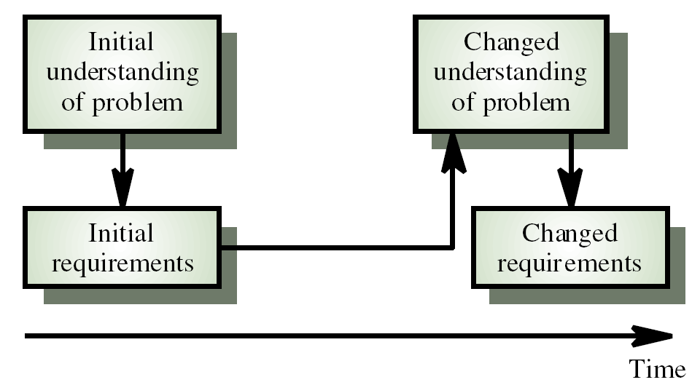
Quy trình Quản lý yêu cầu

Slide 43
Lập kế hoạch quản lý yêu cầu
Các vấn đề cần phải có kế hoạch:
  Phương pháp Chỉ ra yêu cầu
  Qui trình quản lý thay đổi
  Các chính sách về mối quan hệ giữa các yêu cầu
  Các công cụ CASE

Slide 44
Các phương pháp hỗ trợ phân tích
Các mô hình hệ thống: Phương pháp biểu diễn yêu cầu hệ thống một cách có kỹ thuật (thay vì văn bản dạng text)
  Use Cases
  Sơ đồ luồng dữ liệu
  …

Slide 45
Use Cases (UC)
UC chỉ ra chức năng của một hệ thống bằng cách mô tả hành vi của hệ thống (ví dụ tương tác giữa người sử dụng và hệ thống).
UC có thể được sử dụng để mô tả hành vi của hệ thống phần mềm.

Slide 46
UC: các khái niệm cơ bản
Actor: Nhân vật sự dụng hệ thống để đạt được một mục đích nào đó.
Primary actor là nhân vật chính mà khởi tạo một UC.
Hoạt cảnh (Scenario): Tập hợp các hành độngnhằm đạt được mục đích

Slide 47
Ví dụ UC 1: Bán đấu giá (bán)
UC1: Put an item for auction
Primary Actor: Seller
Precondition: Seller has logged in
Main Success Scenario:
1. Seller posts an item (its category, description, picture, etc.) for auction
2. System shows past prices of similar items to seller
3. Seller specifies the starting bid price and a date when auction will close
4. System accepts the item and posts it
Exception Scenarios:
a) There are no past items of this category
• System tells the seller this situation

Slide 48
Ví dụ UC 2: Bán đấu giá (mua)
UC2: Make a bid
Primary Actor: Buyer
Precondition: The buyer has logged in
Main Success Scenario:
1. Buyer searches or browses and selects some item
2. System shows the rating of the seller, the starting bid, the current bids, and
the highest bid; asks buyer to make a bid
3. Buyer specifies a bid price
4. System accepts the bid; Blocks funds in bidders account
5. System updates the max bid price, informs other users, and updates the
records for the item
Exception Scenarios:
– 3 a) The bid price is lower than the current highest
• System informs the bidder and asks to rebid
– 4 a) The bidder does not have enough funds in his account
• System cancels the bid, asks the user to get more funds

Slide 49
Ví dụ UC 3: Bán đấu giá (hệ thống)
UC3: Complete auction of an item
Primary Actor: Auction System
Precondition: The last date for bidding has been reached
Main Success Scenario:
1. Select highest bidder; send email to selected bidder and seller informing final
bid price; send email to other bidders also
2. Debit bidder’s account and credit seller’s
3. Unblock all other bidders funds
4. Transfer from seller’s acct. commission amt. to organization’s acct.
5. Remove item from the site; update records
Exception Scenarios: None

Slide 50
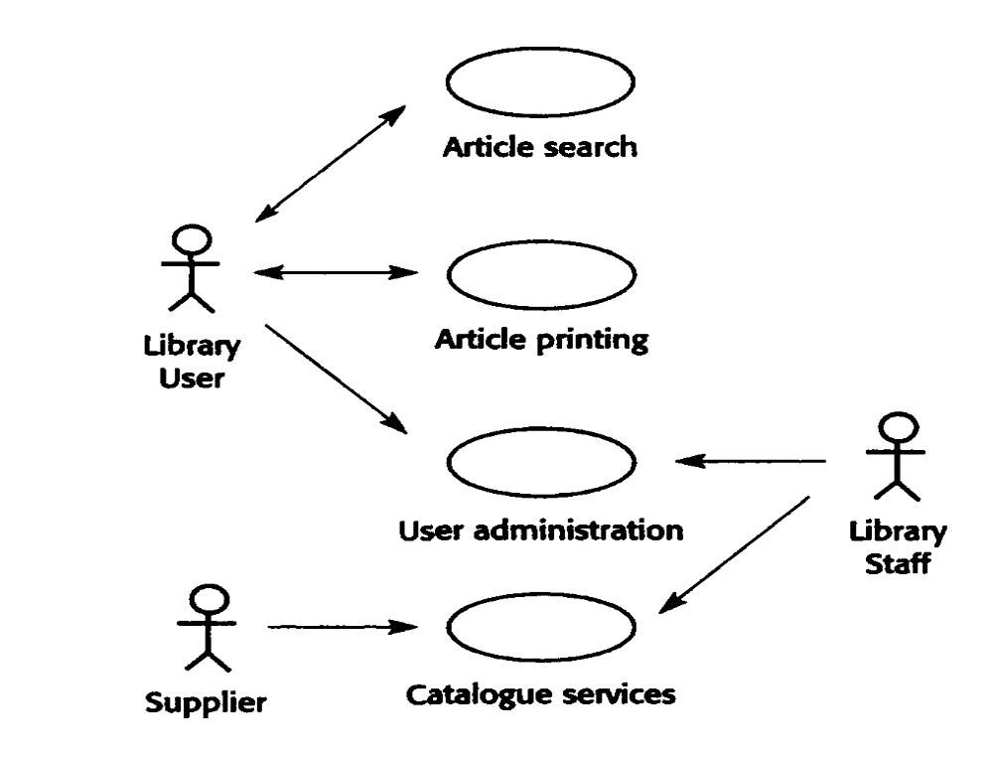
UC Diagram: Thư viện

Slide 51
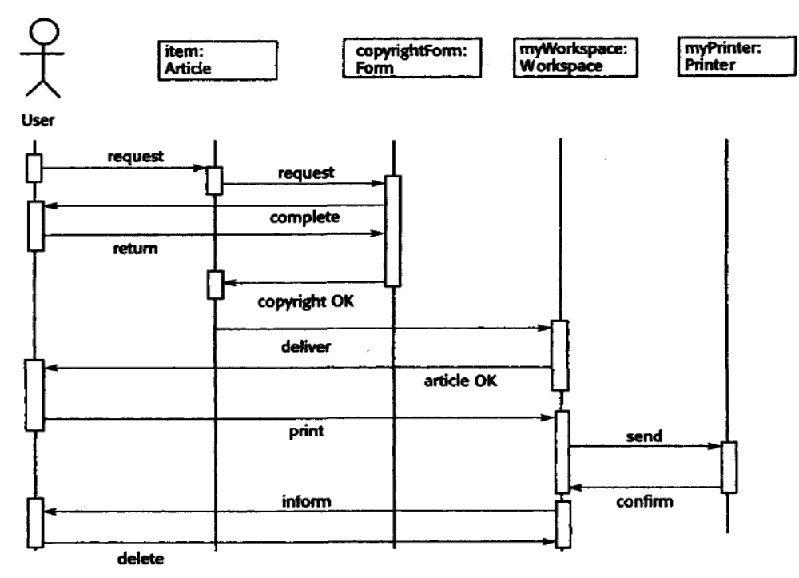
Sơ đồ tuần tự của UC

Slide 52
Data Flow Diagram - DFD
DFD phổ biến trong phân tích bài toán.
DFD thể hiện dòng dữ liệu trong một hệ thống. DFD coi hệ thống như là một hàm chuyển dữ liệu đầu vào thành dữ liệu đầu ra.
DFD biểu diễn sự di chuyển dữ liệu giữa các tiến trình xử lý dữ liệu

Slide 53
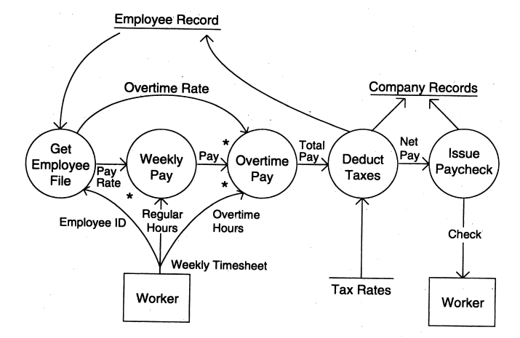
Ví dụ: Hệ thống chấm công

Slide 54
DFD: Kí hiệu
Tiến trình : Đường tròn
Dòng dữ liệu là đường cong có mũi tên
Hình chữ nhật là nguồn sinh hay tiêu thụ dữ liệu
Hồ sơ ngoài employee record, company record, and tax rates được biểu diễn như một đường thẳng có gán nhãn - labeled straight line.
Sự cần thiết nhiều dòng dữ liệu được biểu dễn bởi “*” đặt giữa hai dòng (AND). Nghĩa là cả hai dòng đều cần thiết.
Tường tự, kí hiệu “+” dùng hco phép toán OR.

Slide 55
Các mô hình khác
Mô hình ER cho phân tích dữ liệu
Mô hình đối tượng cho phân tích dữ liệu

Slide 56
Bài tập
Lập các Use Cases cho hệ thống quản lý sinh viên của một trường đại học

Slide 57
Tài liệu tham khảo
R. Pressman, Kỹ nghệ phần mềm. Tập 1, 2, 3. NXB Giáo dục, Hà Nội, 1997 (Người dịch: Ngô Trung Việt).
R. Pressman, Software Engineering: A Practioner’s Approach. 5th Ed., McGraw-Hill, 2001. Chapters 11, 12.
I. Sommerville, Software Engineering. 5th Ed., Addison-Wesley, 1995. Chapters 5, 6, 7, 8, 9.
Wendy Boggs, Michael Boggs. Mastering UML with Rational Rose 2002. Copyright © 2002 SYBEX Inc.
Đoàn Văn Ban. Phân tích, Thiết kế và Lập trình Hướng đối tượng - 1997 Nxb Thống kê Việt nam.

